Slide 1

99 nömrəli tam orta məktəb

Slide 2
Ümumi məlumat;
İnfrastruktur və maddi-texniki baza;
Təhsil müəssisəsinin heyəti;
Fənn müəllimlərinin göstəriciləri;
Təltiflər;
Müsabiqələr və peşəkar inkişaf;
Müəllimlərin yaş intervalları üzrə təhlili;
Müəllimlərin nəticə intervalları üzrə təhlili;
Dərsdinləmələr;
Sinif komplektlərinin tərkibi;
Oğlan və qızların paylanma faizləri;
Davamiyyət;
Respublika fənn olimpiadaları və müsabiqələrin yekun nəticələri
IV siniflərin monitorinq nəticələri;
IX siniflərin buraxılış imtahanı nəticələri;
Fənlər üzrə nəticələr;
Siniflər üzrə nəticələr;
Təhsil müəssisəsi üzrə nəticələr;
Kitabxana fəaliyyəti;
Həssas qruplar;
Sosial yönümlü fəaliyyətlər;
Təhsil müəssisəsində həyata keçirilən layihələr;
Uğurlarımız;
Təhsil ehtiyacları;
Növbəti tədris ili üçün əsas hədəflər.
Hesabatın strukturu
99 nömrəli
tam orta məktəb

Slide 3
Məktəb binasının inşa olunduğu il (məktəb olaraq fəaliyyətə başladığı il) | 1962 (1962)
Əsaslı təmir olunduğu il | 2007
Yeni korpusların tikilmə ili | 2006
Layihə üzrə şagird yeri (mövcud şagird sayı) | 1200 (1508)
Adını daşıdığı şəxs (ictimai kimliyi) | Həsən Cəbrayılov (Böyük Vətən müharibəsi qəhrəmanı)
Direktor (fəaliyyət ili) | Məmmədova Ofelya Həsən qızı (13 il)
Məktəbin ünvanı (rayon, qəsəbə, küçə və s.) | Binəqədi rayonu, Azadlıq pr.193
Məktəbin növbəliliyi | 2
Ümumi məlumat
99 nömrəli
tam orta məktəb

Slide 4
 | Ümumi | İşlək | Qeyri-işlək
Sinif otaqlarının sayı | 74 | 69 | 5
Fənn laboratoriyalarının sayı | 0 | 0 | 0
STEAM laboratoriyalarının sayı | 2 | 0 | 0
Kompüter otaqlarının sayı | 4 | 4 | 0
Kömpüterlərin sayı | 134 | 119 | 15
Laboratoriya dəstlərinin sayı | 0 | 0 | 0
Elektron lövhələrin sayı | 22 | 21 | 1
Proyektorların sayı | 27 | 23 | 4
Printerlərin sayı | 8 | 3 | 5
Sürətçıxaran aparatlarının sayı | 4 | 1 | 3
Elektron dərsliklərin sayı | 2 | 2 | 0
İnfrastruktur və maddi-texniki baza
99 nömrəli
tam orta məktəb

Slide 5



Müəllimlər
Texniki işçilər
Qadın
Kişi
Qadın
Kişi
125
11
25
5
136 nəfər
92%
8%
30 nəfər
83%
17%
Təhsil müəssisəsinin heyəti
Şagirdlər
Şagird-müəllim nisbəti
(şagird sayı(1508)/müəllim sayı(136)) = 0,09
Oğlan
Qız
845
663
1508 nəfər
56%
44%
99 nömrəli
tam orta məktəb

Slide 6
Fənn müəllimlərinin göstəriciləri
99 nömrəli
tam orta məktəb

Slide 7
Müəllimlərin yaş intervalları üzrə təhlili
99 nömrəli
tam orta məktəb

Slide 8
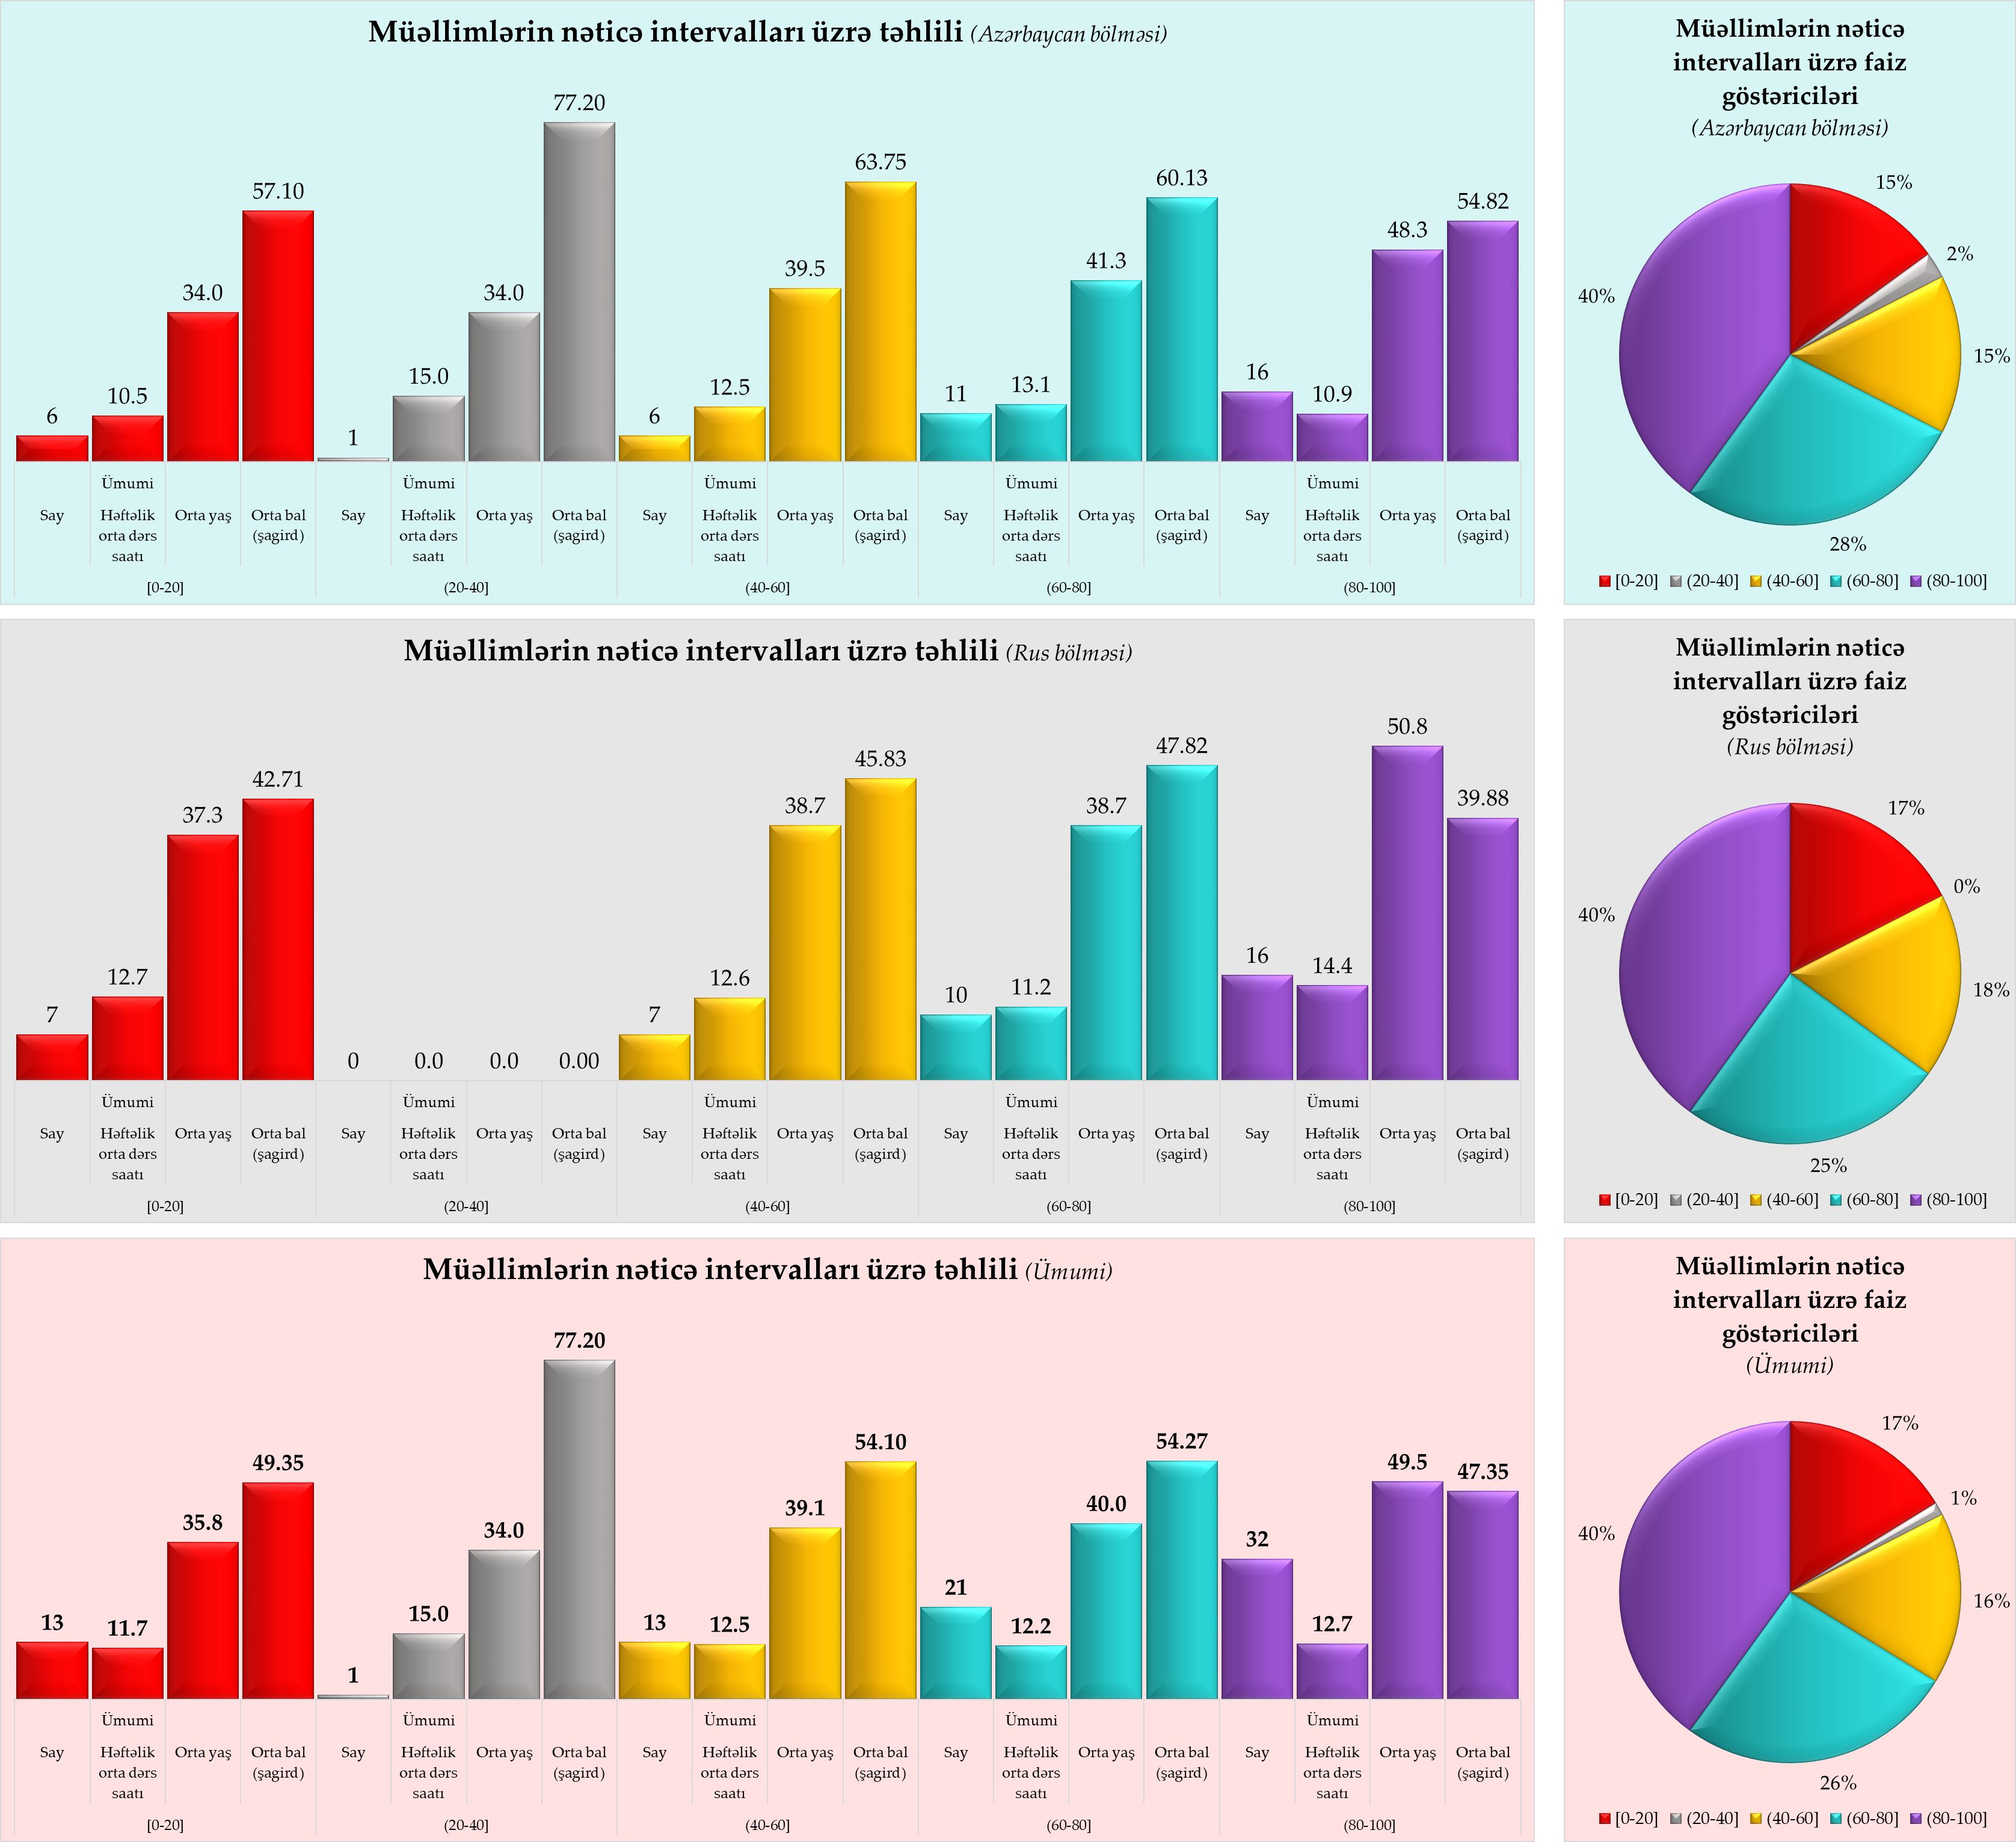
Müəllimlərin nəticə intervalları üzrə təhlili
99 nömrəli
tam orta məktəb

Slide 9
Dərsdinləmənin məqsədi | Hədəf | Dinlənilən dərslərin sayı | Məsul şəxs(lər) | Nəticə
1.Müəllimlərin təşkilatı fəaliyyətini izləmək (Dərsin planlaşdırılma səviyyəsi, şagirdlərlə səmərəli əks əlaqəni təmin etməsi, vaxtından düzgün istifadə etməsi ) 1.1. Müəllimin təlim fəaliyyətini izləmək (Elmilik prinsipinin qorunması,təlim metodları vəüsulların düzgün seşilməsi, əyani vəsaitlərdən istifadənin səmərəliliyi, şagırdlərin qiymətləndirilməsi |  | 112 | Direktor | 98 saat müsbət nəticə
2. Ölçü üzrə standartların izlənməsi. |  | 72 | Direktor | 68 saat müsbət nəticə
Dərs-dinləmələr
99 nömrəli
tam orta məktəb

Slide 10
Siniflər üzrə
 | 0 | 1 | 2 | 3 |  | 4 | 5 | 6 | 7 |  | 8 | 9 | 10 | 11 | Cəmi
Sinif sayı | 4 | 5 | 7 | 6 |  | 7 | 6 | 7 | 6 |  | 7 | 6 | 4 | 4 | 69
Şagird sayı | 93 | 119 | 150 | 144 |  | 157 | 133 | 153 | 131 |  | 143 | 131 | 83 | 71 | 1508
Şagird sinif nisbəti | 23 | 23.8 | 21.4 | 24 |  | 22.4 | 22.1 | 21.8 | 21.8 |  | 20.4 | 21.8 | 20.7 | 17.7 | 21.18
Təhsil səviyyələri üzrə
 | Məktəbəqədər və ibtidai |  |  |  | Ümumi orta |  |  |  |  | Tam orta |  |  |  |  | Cəmi
Sinif sayı | 29 |  |  |  | 32 |  |  |  |  | 8 |  |  |  |  | 69
Şagird sayı | 663 |  |  |  | 691 |  |  |  |  | 154 |  |  |  |  | 1508
Şagird sinif nisbəti | 22.8 |  |  |  | 21.5 |  |  |  |  | 19.2 |  |  |  |  | 21.8
Sinif komplektlərinin tərkibi
99 nömrəli
tam orta məktəb

Slide 11
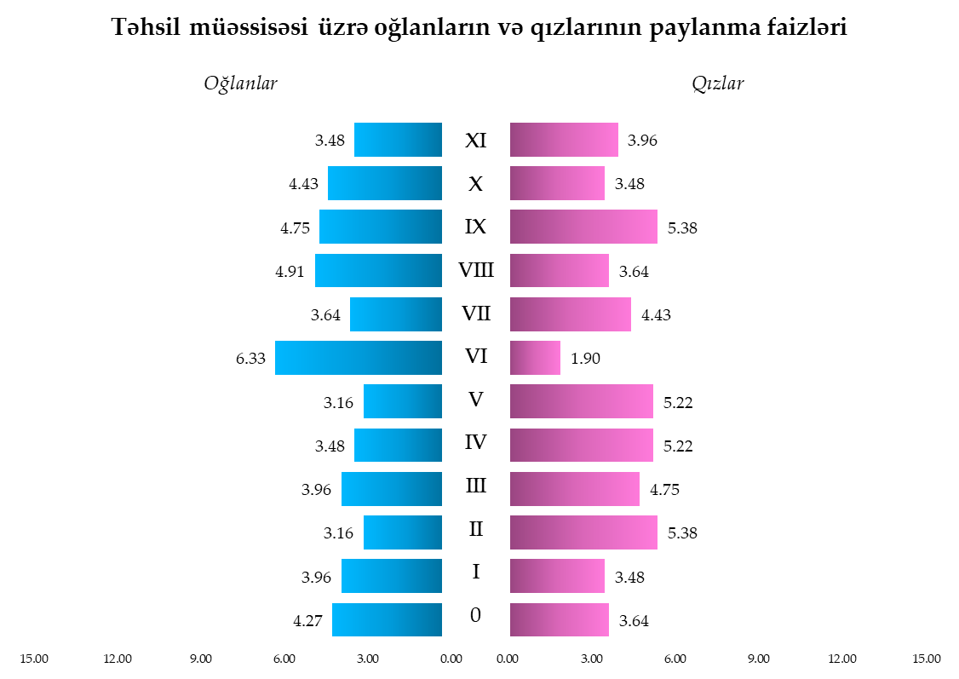
Oğlan və qızların paylanma faizləri
99 nömrəli
tam orta məktəb

Slide 12
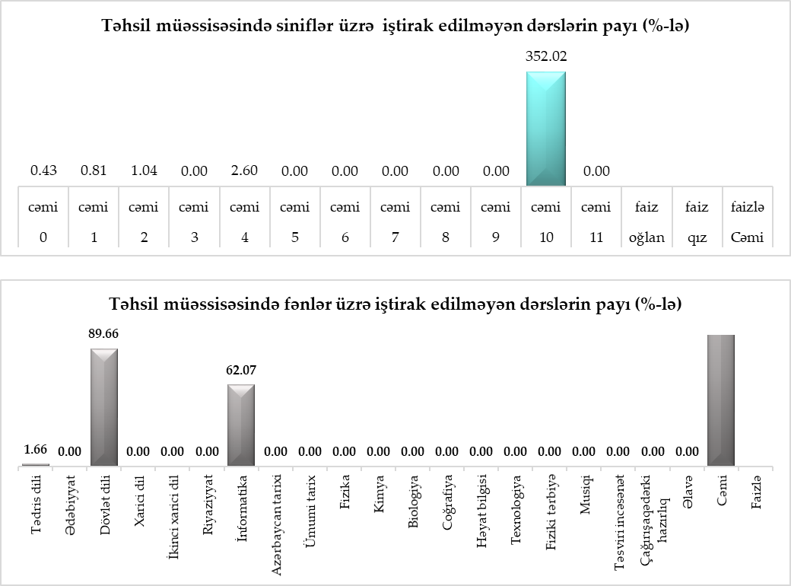
Davamiyyət
99 nömrəli
tam orta məktəb

Slide 13
№ | Olimpiada və ya müsabiqənin adı | Fənlər | I yer | II yer | III yer | Həvəs-ləndirici | Ümumi say
1 | Respublika fənn olimpiadaları | 0 | 0 | 0 | 0 | 0 | 0
2 | Respublika fənn müsabiqələri | 0 | 0 | 0 | 0 | 0 | 0
3 | Ən yaxşı təqdimat | 0 | 0 | 0 | 0 | 0 | 0
4 | Məntiq olimpiadası | İnformatika |  | 1
5 | Bakı elm olimpiadası | 0 | 0 | 0 | 0 | 0 | 0
6 | Sabahın alimləri | 0 | 0 | 0 | 0 | 0 | 0
7 | Düşünən oxucu | 0 | 0 | 0 | 0 | 0 | 0
Respublika fənn olimpiadaları və müsabiqələrin yekun nəticələri
99 nömrəli
tam orta məktəb

Slide 14
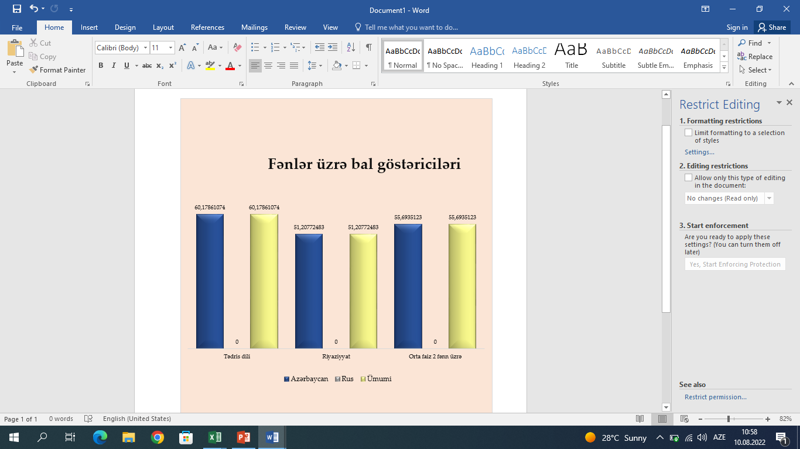
IV siniflərin monitorinq nəticələri
99 nömrəli
tam orta məktəb

Slide 16
IV siniflərin monitorinq nəticələri

Slide 17
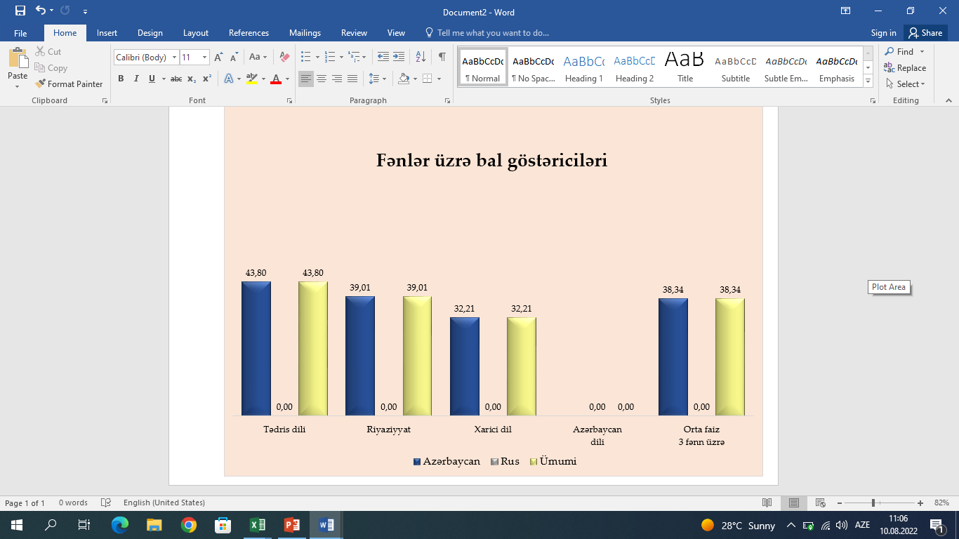
IX siniflərin buraxılış imtahanı nəticələri

Slide 18
IX siniflərin buraxılış imtahanı nəticələri

Slide 19
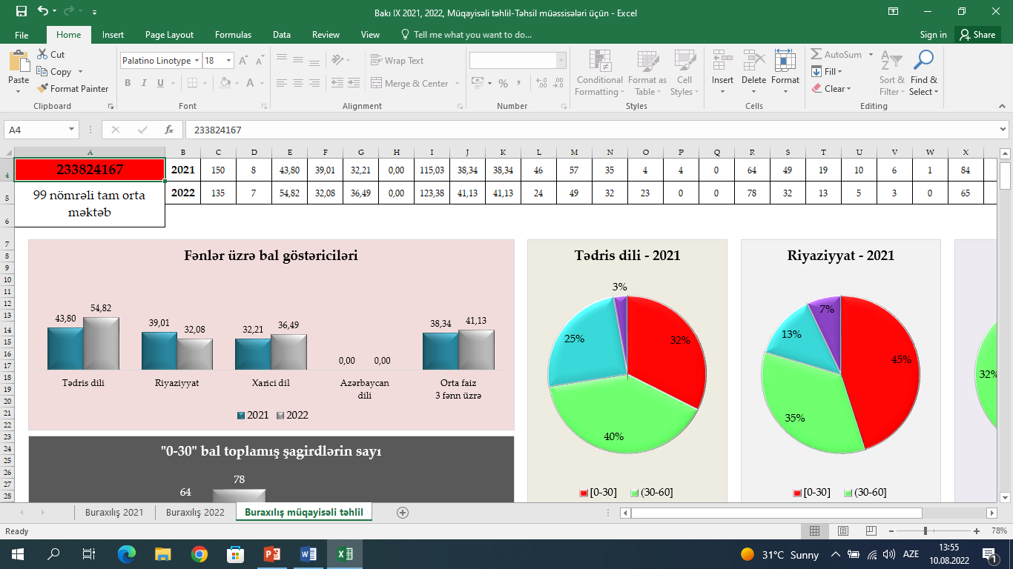
IX siniflərin buraxılış imtahanı nəticələri (müqayisəli)

Slide 20
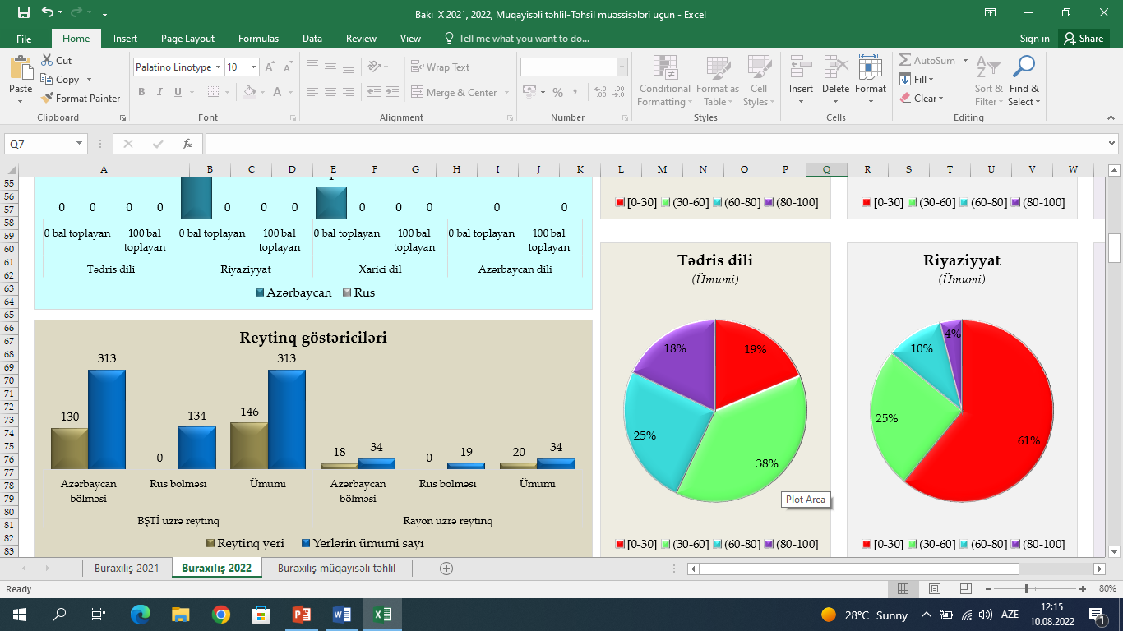
IX siniflərin buraxılış imtahanı nəticələri (müqayisəli)

Slide 21
IX siniflərin buraxılış imtahanı nəticələri (müqayisəli)

Slide 22
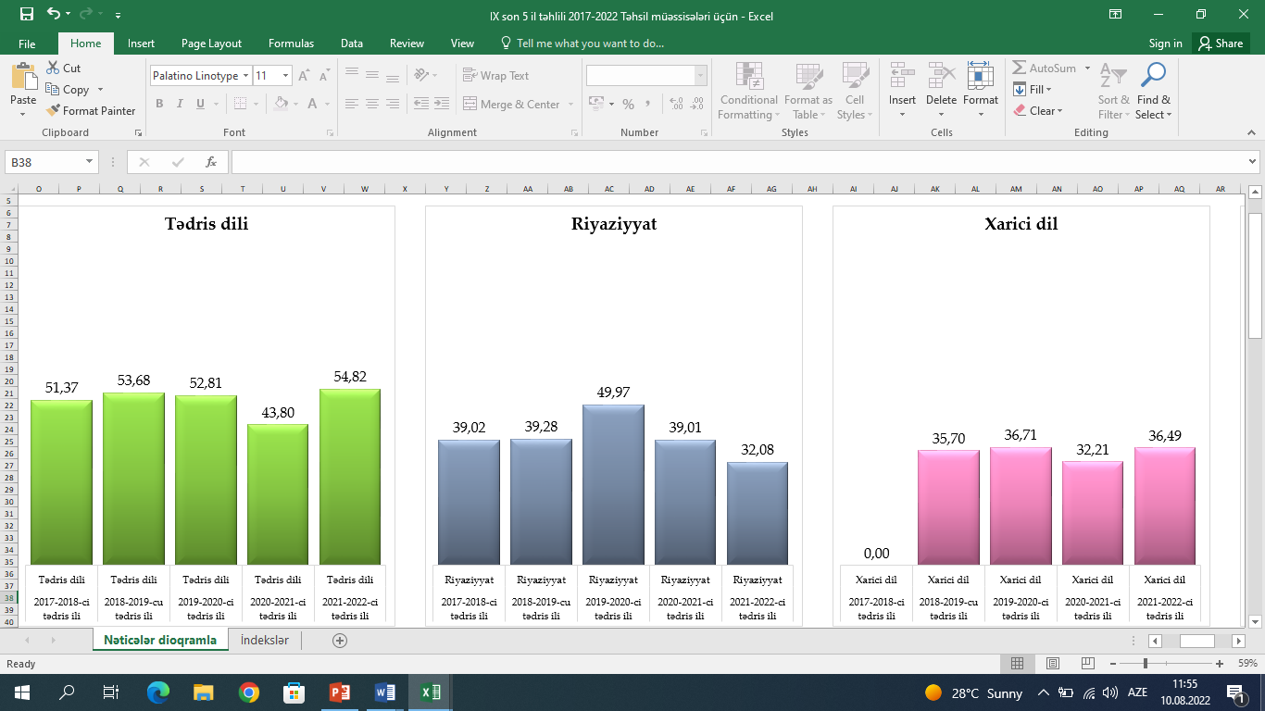
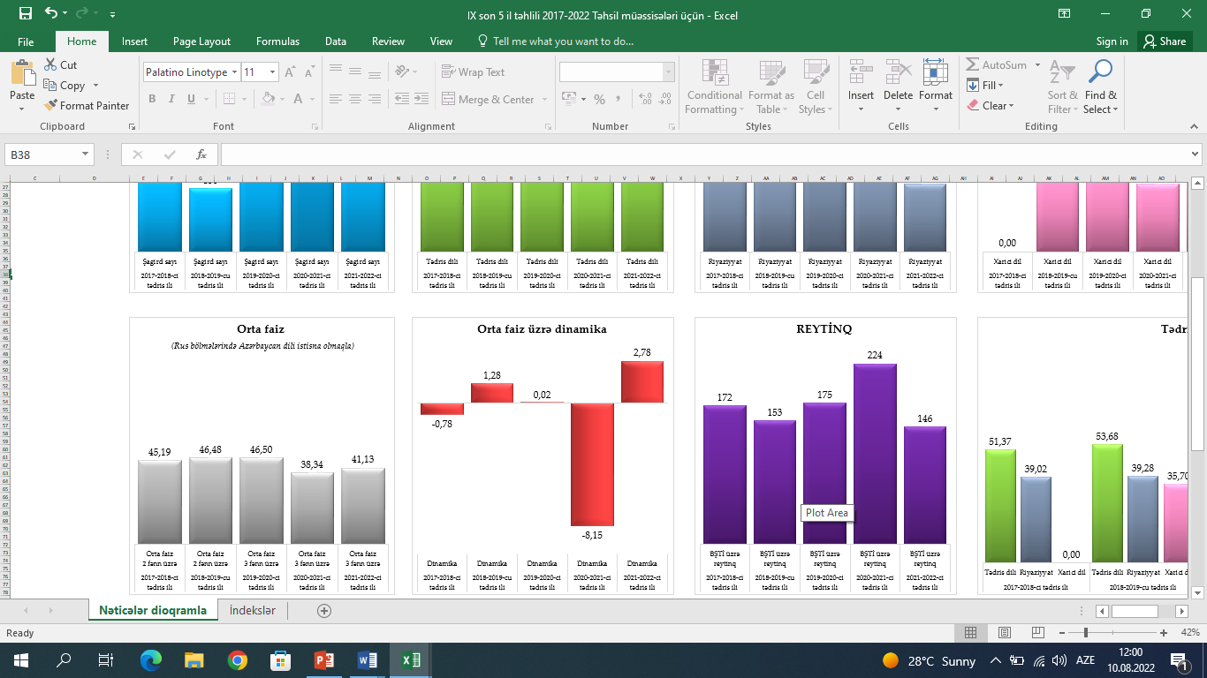

Slide 24
İbtidai təhsil səviyyəsi üzrə nəticələr

Slide 25
Təhsil müəssisəsi üzrə nəticələr

Slide 26
Kitabxana fəaliyyəti
Ümumi kitab fondu | Dərsliklərin sayı | Digər ədəbiyyatlar | Kitab növlərinin sayı
35633 | 30543 | 5090 | 2
Şagirdlər
Ümumi sayı | Aktiv oxucu sayı (İl ərzində ən azı bir kitab (digər ədəbiyyat) oxumuş şagird) | İl ərzində oxunan kitab (digər ədəbiyyat) sayı | İl ərzində oxunan kitab (digər ədəbiyyat) növlərinin sayı
1508 | 753 | 956 | 0
 | 49,933687 | 18,78192534 | 0
Müəllimlər
Ümumi sayı | Aktiv oxucu sayı (İl ərzində ən azı bir kitab (digər ədəbiyyat) oxumuş şagird) | İl ərzində oxunan kitab (digər ədəbiyyat) sayı | İl ərzində oxunan kitab (digər ədəbiyyat) növlərinin sayı
136 | 72 | 101 | 24
 | 52,94117647 | 1,984282908 | 1200
Kitabxana fəaliyyəti
99 nömrəli
tam orta məktəb

Slide 27
№ | Keçirilən tədbirin adı | Cəlb olunanların sayı
 |  | Müəllim | Şagird
1 | Kitabın yaranma tarixi | 12 | 44
2 | Tık-tık xanımın nağılı | 7 | 24
3 | Zəfər tarixi | 16 | 63
4 | «Novzuz bayramı» bədii ədəbiyyatda | 26 | 45
5 | Oxu günü | 14 | 45
Kitabxana fəaliyyəti
99 nömrəli
tam orta məktəb

Slide 28
Həssaslıq göstəriciləri və saylar
Həssaslıq göstəriciləri |  | Azərbaycan bölməsi | Rus bölməsi | Ümumi |  | Həssaslıq göstəriciləri |  | Azərbaycan bölməsi | Rus bölməsi | Ümumi
1 | Çətin tərbiyə olunan şagirdlər | 0 |  | 0 |  | 10 | Ağır somatik və ya xroniki xəstəlikləri olan şagirdlər | 2 |  | 2
2 | Hüquq pozuntuları törədən şagirdlər | 0 |  | 0 |  | 11 | Psixi pozuntuları olan şagirdlər | 1 |  | 1
3 | Valideynləri ayrılan şagirdlər | 127 |  | 127 |  | 12 | Bu və ya digər mənada zorakılığa məruz qalan şagirdlər | 0 |  | 0
4 | Valideynlərindən birini itirmiş şagirdlər | 363 |  | 363 |  | 13 | Dini fanatizm meylləri müşahidə olunan şagirdlər | 0 |  | 0
5 | Valideynlərinin hər ikisini itirmiş şagirdlər | 0 |  | 0 |  | 14 | Ağır nəticələrə səbəb olan internet asılılığı olan şagirdlər | 0 |  | 0
6 | Himayədə yaşayan şagirdlər (valideynlərini itirmədiyi halda) | 0 |  | 0 |  | 15 | Pis vərdişlərə (alkoqolizm, siqaret istifadəçisi, narkotik istifadəçisi və s.) malik olan şagirdlər | 0 |  | 0
7 | Qəyyumluğa verilmiş şagirdlər (valideynlərini itirmədiyi halda) | 0 |  | 0 |  | 16 | Neqativ davranışları (evdənqaçma, kiçik xuliqanlıq, vandalizm və s.) olan şagirdlər | 0 |  | 0
8 | Şəhid övladı olan şagirdlər | 0 |  | 0 |  | 17 | Fiziki və əqli qüsurları olan şagirdlər | 70 |  | 70
9 | Qazi övladı olan şagirdlər | 0 |  | 0 |  | 18 | Digər | 0 |  | 0
Həssas qruplar
99 nömrəli
tam orta məktəb

Slide 29
№ | Keçirilən tədbirin adı | Cəlb olunanların sayı
 |  | Müəllim | Şagird
1 | Nizami Gəncəvi 880 | Q.Rəfiqə | İ.Nəzrin M.Əsmər A.Mehrin M.Ayxan
2 | Aşıq Ələsgər 200 | Q.Rəfiqə | H.Həmid Ə.Elman O.Nəzrin
3 | Təbiəti qoruyaq | H.Rəna | O.Səbinə Q.Arzu M.Ağahüseyn
4 | Təbiətdən incəsənətə | İ.Şəhla | A.Aysun B.Nəzrin Ə.Aysu
5 | Qarabağ Azərbaycandır | Z.Sevil | N.Ömər C.Leyla M.Ayan
Sosial yönümlü fəaliyyətlər
99 nömrəli
tam orta məktəb

Slide 30
1.Ailəm və məktəbim
2.Təbiəti qoruyanlar
3.Bahar Çələngi
4.Mənim gündəliyim
Təhsil müəssisəsində həyata keçirilən layihələr
99 nömrəli
tam orta məktəb

Slide 31
1.Fərəcova Fidan Bəxtiyar fənn olimpiadası
2.İsmayılov Məhəmməd Allahqulu fənn olimpiadası
3.Nəcəfli Şəfəq Fəqət fərqlənmə attestatı
4.Sultanlı Ruqiyyə Ceyhun fərqlənmə attestatı
5.Nəsirli Aişə Rüstəm 670 bal
6.Süleymanova Validə Rauf 640 bal
7.Məmmədov Ömər Nahid 616 bal
Uğurlarımız
99 nömrəli
tam orta məktəb

Slide 32
Təhsil ehtiyacları
(Burada keyfiyyətli öyrənməyə və öyrətməyə birbaşa təsir edən əsas ehtiyaclar qeyd olunur.)
1. Müəllimlərə olimpiyadalara və müsabiqələrə şagird hazırlamaq istiqamətində dəstək olmaq.
2. IV siniflərin monitorinq nəticələrini müzakirə edərkən riyaziyyat fənninin zəif olmasını nəzərə almaq,IX sinfə qədər həmin siniflərin riyaziyyat nəticələrini izləmək.
Təhsil ehtiyacları
99 nömrəli
tam orta məktəb

Slide 33
1.IV siniflərdə riyaziyyat fənnindən nəticələrini ilbəil izləmək
2.Vətəndaş məmnunluğunu təmin etmək
Növbəti tədris ili üçün əsas hədəflər
99 nömrəli
tam orta məktəb

Slide 34

Diqqətinizə
görə
minnətdarıq!!!

